Slide 1
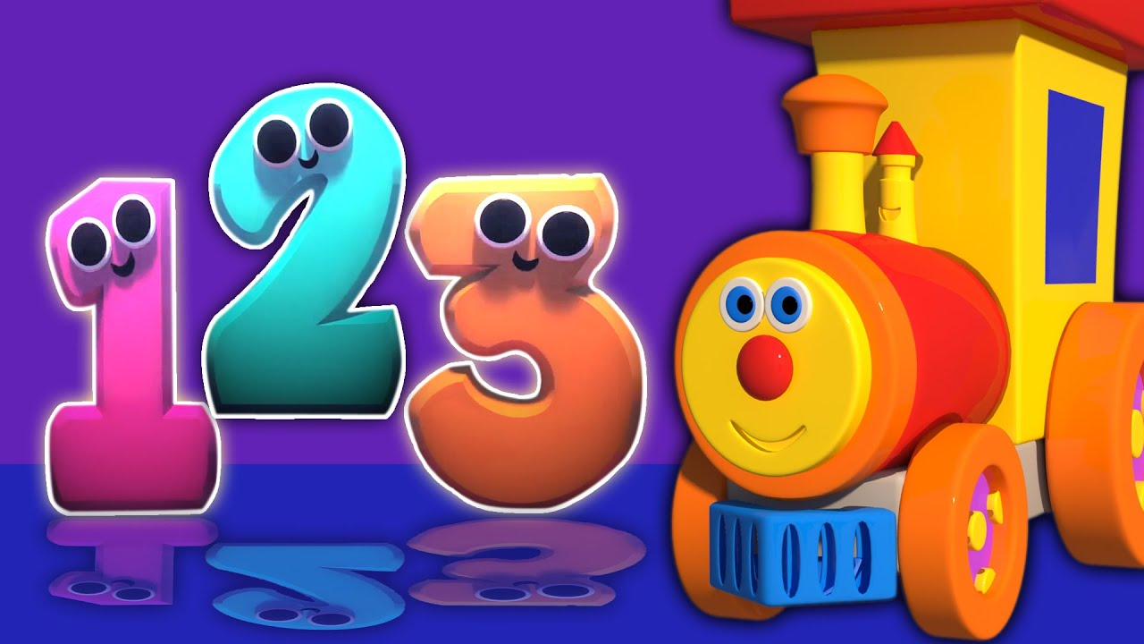

Nivel Medio Mayor B-D
Docente: Pamela Contreras
Asistente: Karla Reyes.

Slide 2
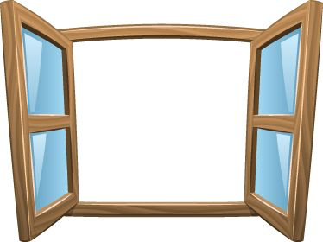
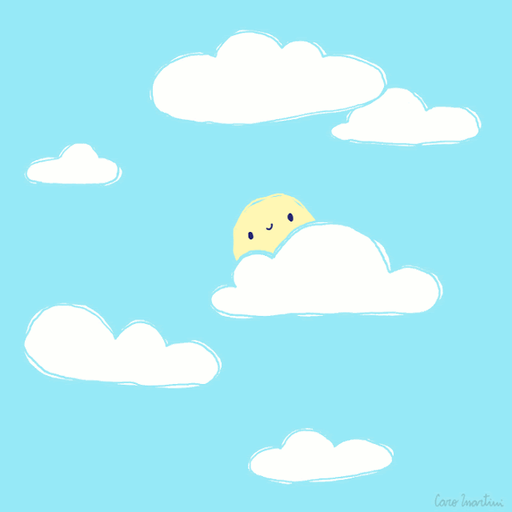
¿Cómo está el día hoy?

Slide 3
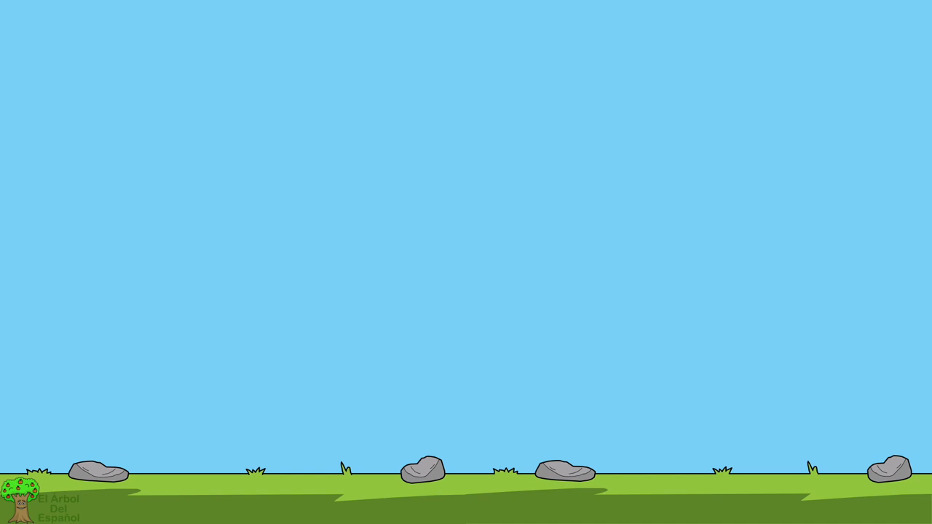

Slide 4

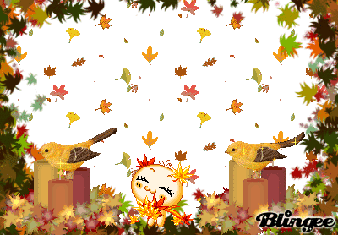

Slide 5

Juguemos a contar hasta el 5
1
2
3
4
5

Slide 6
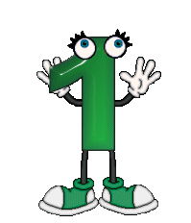

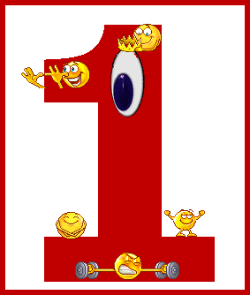
RECORDEMOS A NUESTRO AMIGO EL N° 1

Slide 7
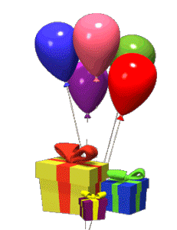

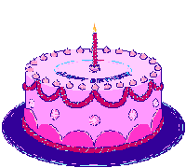
Cumpleaños del número 1

Slide 8
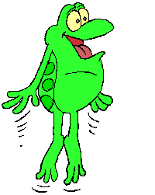
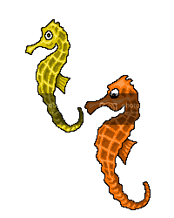



Quienes pueden asistir a la fiesta del numero 1 ?

Slide 9
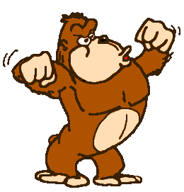
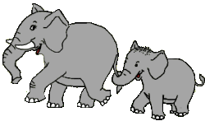
Quienes pueden asistir a la fiesta del numero 1 ?

Slide 10
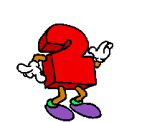

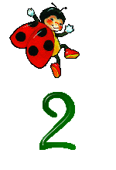
AHORA LES PRESENTO A OTRO AMIGO EL NÚMERO 2

Slide 11


Slide 12
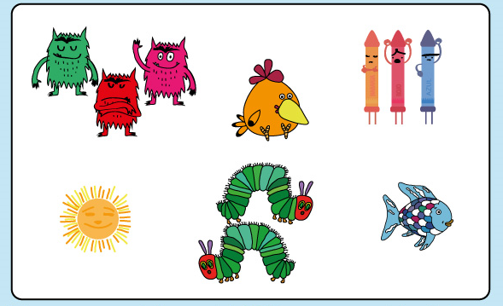
Cuenta los elementos e indica donde hay solo 2

Slide 13
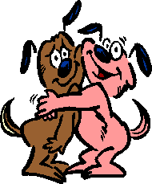
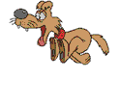


Quienes pueden asistir a la fiesta del numero 2 ?

Slide 14
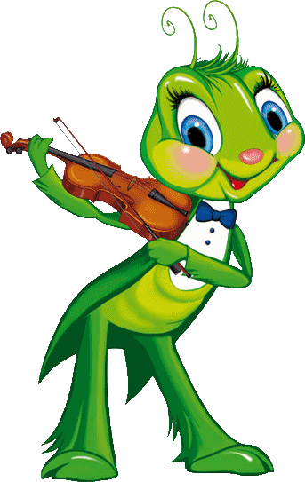


Quienes pueden asistir a la fiesta del numero 2 ?

Slide 15
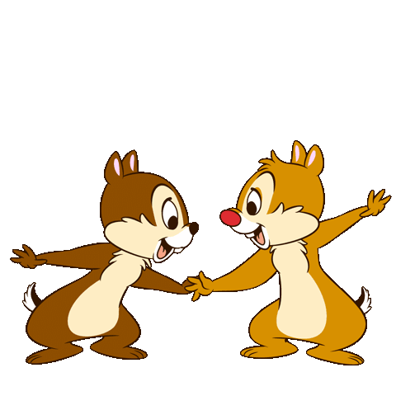
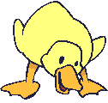
Quienes pueden asistir a la fiesta del numero 2 ?

Slide 16
Vamos a reconocer el número 2…

Slide 17


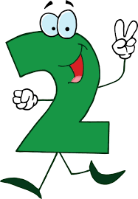
¿Dónde está el número 2?

Slide 18



¿Dónde está el número 2?

Slide 19



¿Dónde está el número 1?

Slide 20


Slide 21
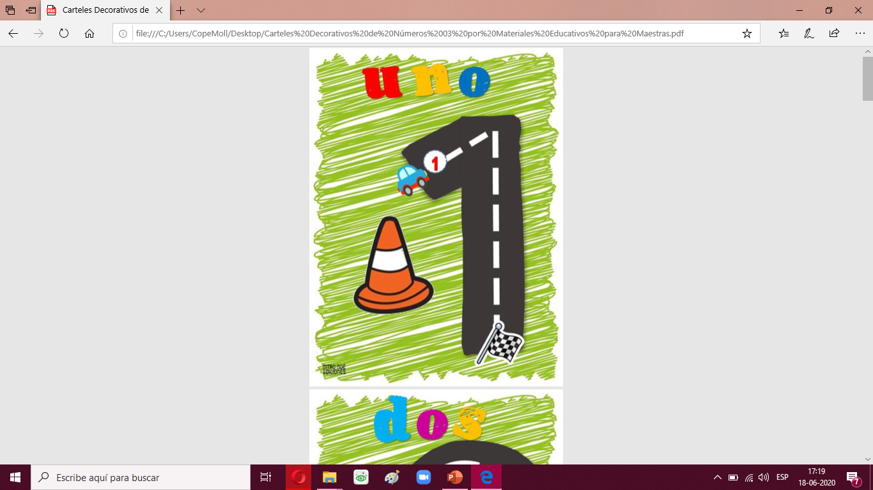
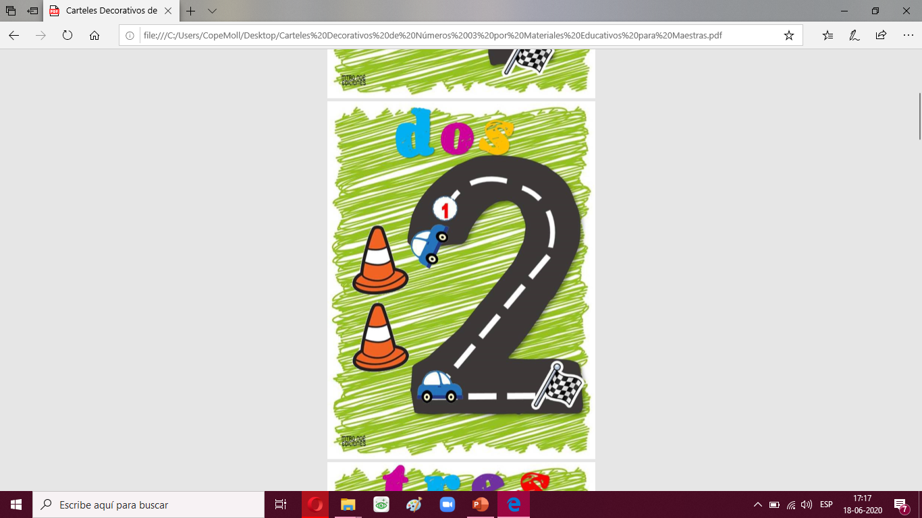
Trazamos los número 1 y 2

Slide 22

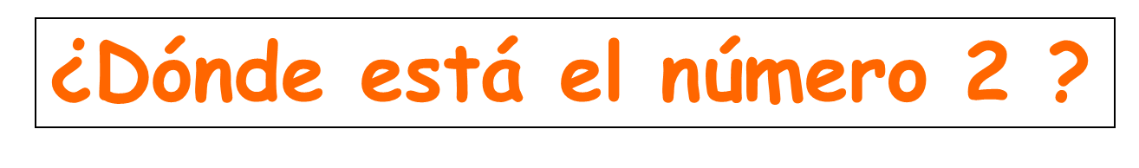
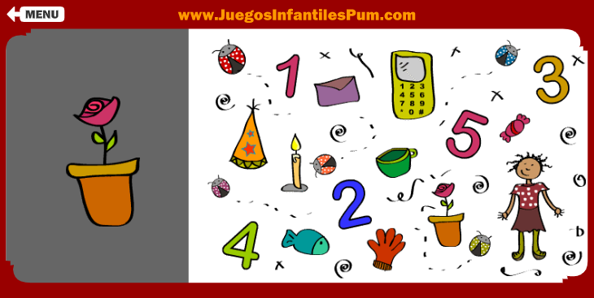

Slide 23

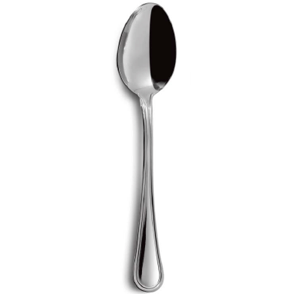
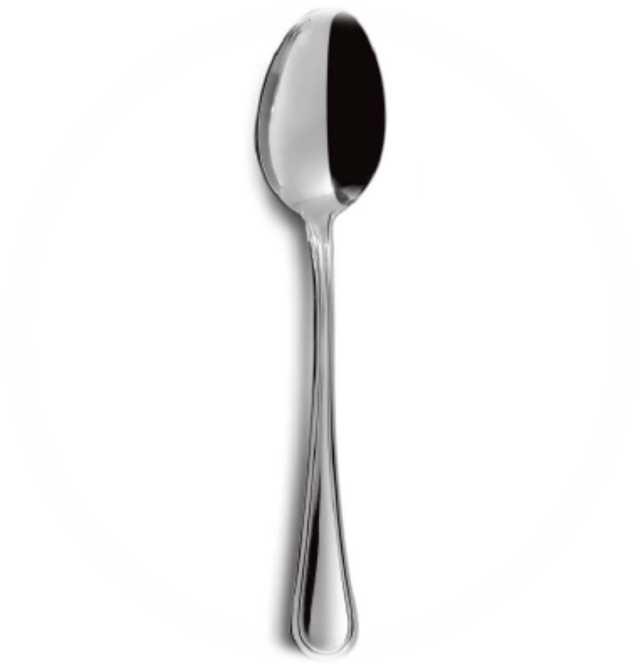
Tugar tugar , salir a buscar !!!

Slide 24
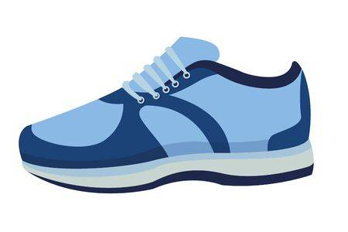
Tugar tugar , salir a buscar !!!

Slide 25


Tugar tugar , salir a buscar !!!

